Slide 1
Маяк с возможностью установки начальных значений времени
Подготовили студенты группы С22-501
Кузнецов Максим, Мартыненко Дмитрий и Подставкин Дмитрий

Slide 2
Постановка задачи
В данной работе требовалось реализовать на языке описания интегральных схем VHDL устройство маяка с возможностью установки начальных значений: для времени горения и времени затухания.

Slide 3
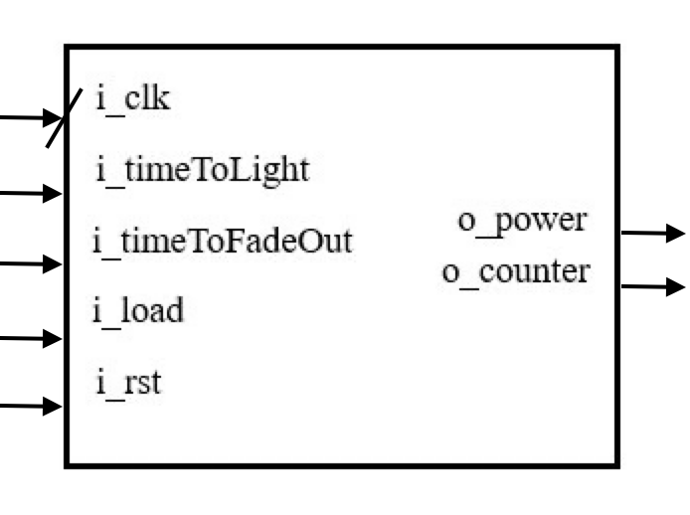
Спецификация
Условное графическое обозначение разрабатываемого маяка с возможностью установки начальных значений
Наименование | Описание
i_clk | Тактовый сигнал
i_timeToLight | Время свечения маяка
i_timeToFadeOut | Время затухания маяка
i_load | Загрузка новых значений времени свечения и затухания
i_rst | Сброс значений времени в стандартные
o_power | Питание лампочки
o_counter | Текущее значение счётчика

Slide 4
Тестирование
В рамках данной работы требовалось провести тестирование разработанного устройства.

Slide 5
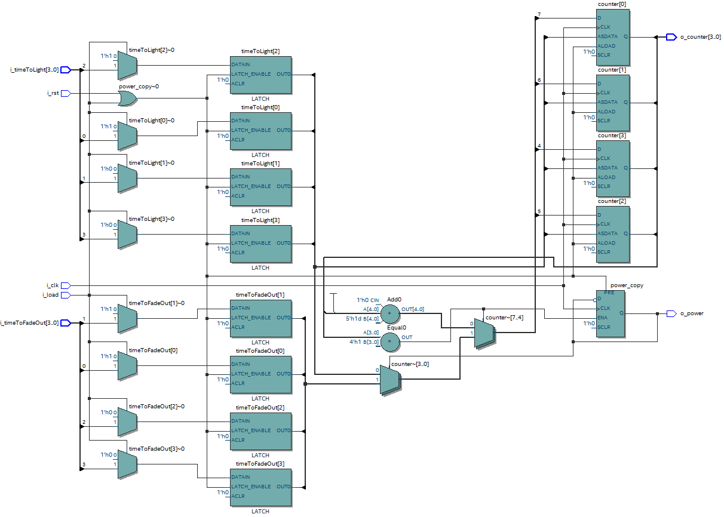
Результаты синтеза

Slide 6
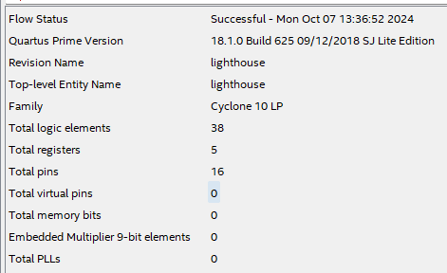
Результаты синтеза

Slide 7
Вывод
В рамках данной работы были изучены основы языка описания интегральных схем VHDL, а также разработан полностью функционирующий маяк возможностью установки начальных значений: для времени горения и времени затухания.
Произведено тестирование устройства. Полученные результаты сошлись с ожидаемые.

